Slide 1

非税收入管理
政府非税收入管理制度(三)
非税收入管理(四)
政府非税收入规模、结构、负担水平

Slide 2
复习与回顾
财政参与国有企业利润分配的理论依据是什么？
政府向石油开采企业征收石油特别收益金的理论依据是什么？
非税收入是否也存在规模问题？如何判断非税收入规模是合适的？

Slide 3




第一节 政府非税收入规模与结构
一、政府非税收入规模影响因素和衡量指标
政府非税收
入规模取决
于政府的职
能范围及其
履行职能的
方式
中央/地方财政关系；地方各级政府间财政与各行政事业单位间的财政关系
经济发展阶段：起飞，基础设施建设；中期，弥补市场；成熟，社会福利支出
问题1 举例说明转变政府职能对非税收入的影响

Slide 4
非税收入规模衡量指标
绝对量指标。政府非税收入额（几种统计口径：纳入一般公共预算的非税收入；全部非税收入：一般公共预算收入+政府性基金收入+国有资本经营收入）,以增长率分析意义更为重要。
相对量指标。政府非税收入/财政收入（支出）,非税收入/GDP。

Slide 5
反映非税收入规模的指标
非税收入增长率:
非税收入增长弹性系数:
非税收入增长边际倾向:

Slide 6
二、政府非税收入规模分析
（一）政府非税收入占财政收入比重的变化
20世纪80年代以来，伴随着我国改革开放的不断深入，政府非税收入规模一直呈上升趋势。表现在两个方面：
一是政府非税收入规模不断扩大。
二是地方政府非税收入规模迅速增长，政府非税收入占地方财政收入的比重较高。
问题：非税收入是否存在瓦格拉法则效应？

Slide 7
瓦格纳法则
财政支出占GDP的比重
G₃
G₂
G₁
人均GDP
0
Y₁
Y₂
Y₃

Slide 8
（二）政府非税收入规模发展趋势
1.非税收入的绝对规模在增长
一般公共预算的非税收入：由2011年的14136.04亿元增加到2015年的27347.03亿元；政府性基金收入：由2013年的52268.75亿元增加到2014年的54113.65亿元；国有资本经营收入同样是增长的。
2.非税收入占财政收入的比例
2014年非税收入占财政收入的比例为15.10%，2015年为17.96%。可见，财政收入对非税收入有着较高的依存度。

Slide 9
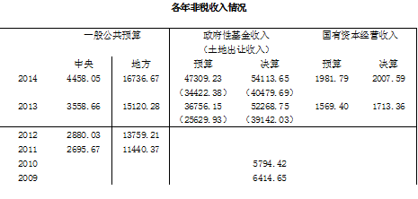
政府非税收入规模

Slide 10
（三）非税收入占GDP比重
国家财政总收入占GDP 比重适中，但处于上升趋势。非税收入占财政总收入比重偏高，且处于上升阶段。
国家非税收入占GDP比重处于上升阶段，且比例偏高。非税收入占地方财政收入比重过高，说明地方政府对非税收入有着较强的依赖。
【问题】非税收入/GDP代表何种经济性质？此指标过高会带来什么样的社会经济后果？

Slide 11
国家财政收入/GDP

Slide 12
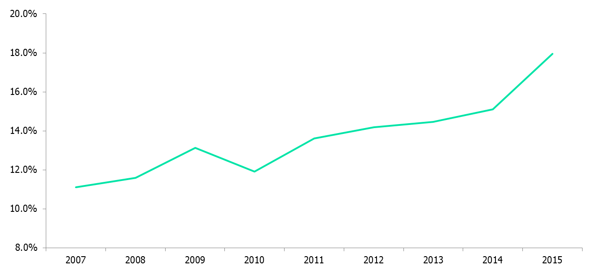
国家非税收入/国家财政总收入

Slide 13
国家非税收入/GDP

Slide 14
地方非税收入/地方财政收入

Slide 15
江苏省非税收入规模（2015年）
财政一般预算收入8028.59亿元，税收收入6610.12亿元，非税收入（1） 1295.6亿元；
政府性基金收入4618.08亿元。
国有资本经营预算收入94.4亿元
社会保险基金收入3580.22亿元
财政总收入17841.6亿元
纳入一般预算的非税收入占预算收入的比重：16.14%
非税收入2＝非税收入1+政府性基金+国有资本经营预算收入+社保基金=9588.3亿元
非税收入/财政总收入：53.74%（33.67%不含社保）

Slide 16
第二节 政府非税收入结构
非税收入与财政收入之间关系
非税收入在财政收入中的位置，不同层级的政府以及同级的不同政府均存在差异。在中央财政中，非税收入占公共财政预算收入的比重约为4%，而在地方财政中，这一比例相对要高。就全国而言，非税收入占财政总收入的比例为39%。

Slide 17
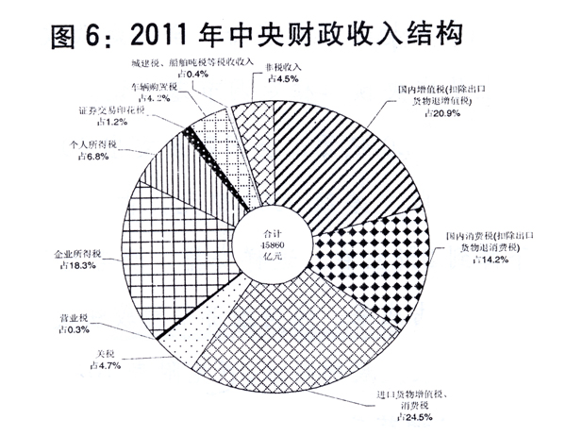

Slide 18
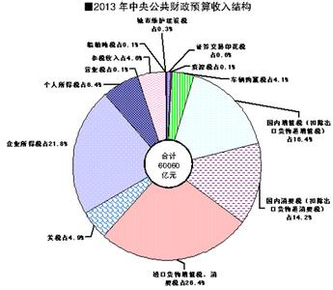
中央公共财政预算收入结构
7.18%（2014）；6.17%（2015）

Slide 19
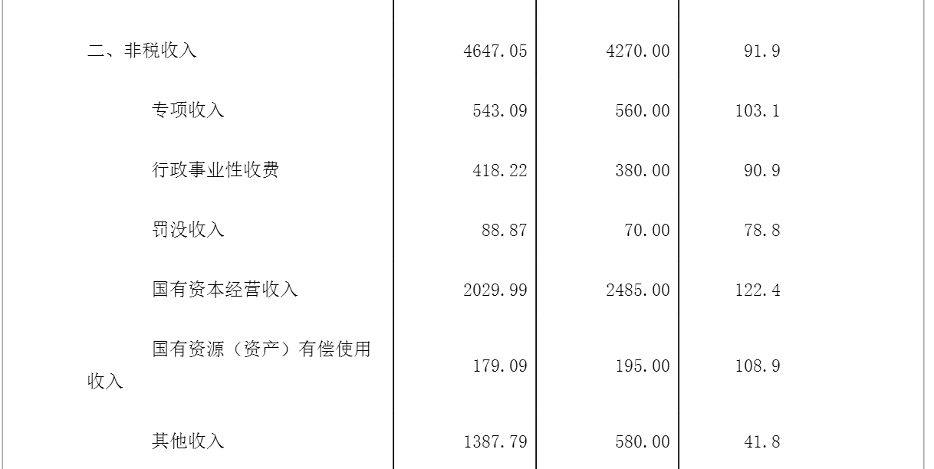
中央政府非税收入结构
2014
2015
增长
各项占比（2015）
13.11
8.9
1.64
58.2
4.57
13.58

Slide 20
非税收入构成
行政事业费：2016年度上海市有204小项收费。三种入库类型：中央金库（主要），中央和地方金库、地方金库。资金管理方式：国库，财政专户（高等教育的各种考试费）
专项收入：
1.排污费收入,中央与地方共用收入（环保部门收取）
2.水资源费收入，地方收入(水利部门收取)
3.教育费附加收入，中央与地方共用收入（税务部门收取）
4.矿产资源补偿费收入，中央与地方共用收入（国土资源部门收取）
5.探矿权、采矿权使用费及价款收入，中央与地方共用收入（国土资源部门收取）
6.内河航道养护费收入，
7.交通部门收取公路运输管理费收入
8.交通部门收取水路运输管理费收入
9.交通部门收取其他专项收入，中央与地方共用收入

Slide 21
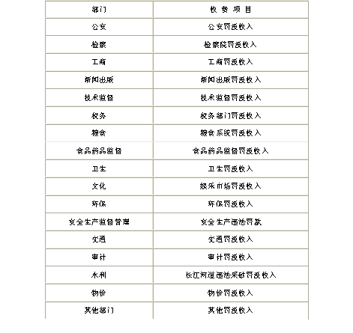
罚 没 收 入 项 目

Slide 22
国有资源(资产)有偿使用收入
海域使用金收入
场地和矿区使用费收入
特种矿产品出售收入
专项储备物资销售收入
利息收入
非经营性国有资产经营收入
出租车经营权有偿出让和转让收入
其他国有资源(资产)有偿使用收入
土地出让收入（理论归类，实际是进入政府性基金收入，进地方国库）

Slide 23
国有资本经营收入(中央地方共用科目)
利润收入[含中国人民银行(中央科目)、金融、烟草(中央科目)、石油石化、电力、电信、煤炭、有色冶金采掘、钢铁、化工、运输、电子、机械、投资服务、纺织轻工、贸易、建筑施工、房地产、建材、境外、对外合作、医药、农林牧渔、其他国有资本经营预算(98)、其他(99)等企业目]
股利股息收入[含金融业、国有控股、国有参股、其他国有资本经营预算(98)、其他(99)目]
产权转让收入[含国有股减持(中央科目)、电力改革预留资产变化(同上)、铁路资产变现(同上)、国有股权、股份、国有独资企业、其他国有资本经营预算企业(98)、其他(99)目]

Slide 24
国有资本经营收入(中央地方共用科目)
清算收入[含国有股权股份、国有独资企业、其他国有资本预算企业(98)目]、国有资本经营收入退库、国有企业计划亏损补贴[含工业、农业、外贸、其他(99)目]
其他国有资本经营预算收入(98)
其他国有资本经营收入(99)等项。
其它收入：主要包括主管部门集中收入、以政府名义取得的捐赠收入、政府财政资金产生的利息收入，以及依法收取的其他非税收入。这在官方基本上没有一个公开的统计资料。
财政的透明性？

Slide 25
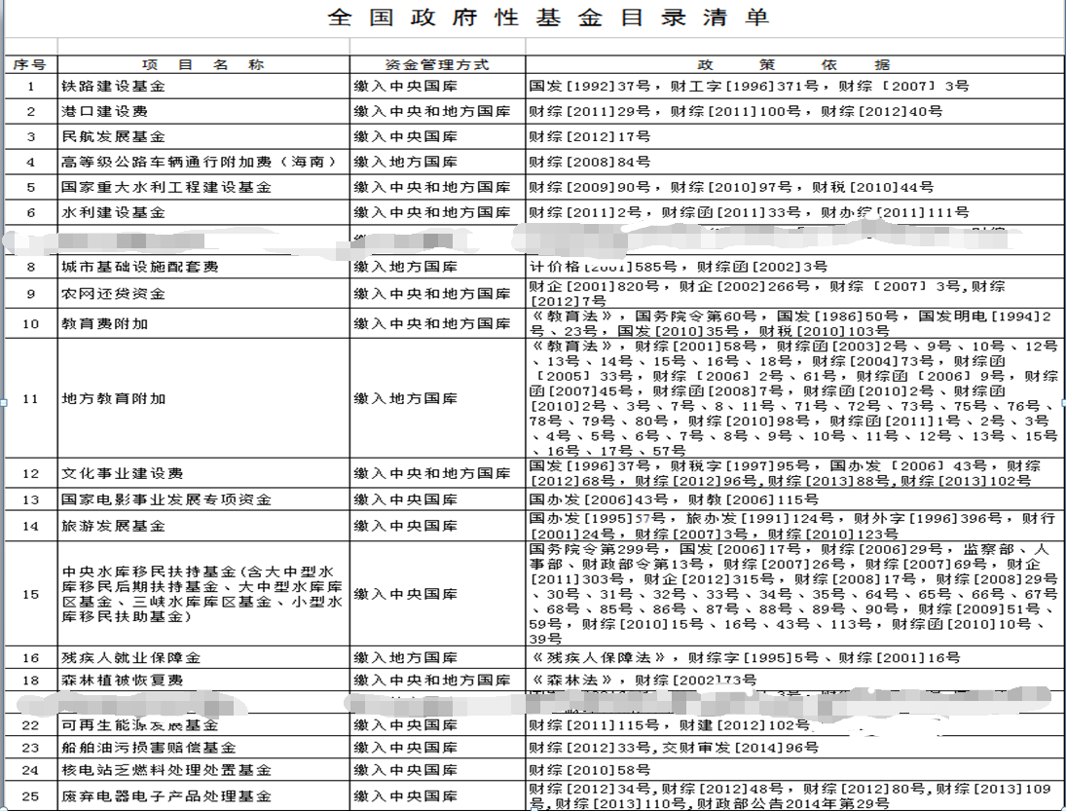

Slide 26
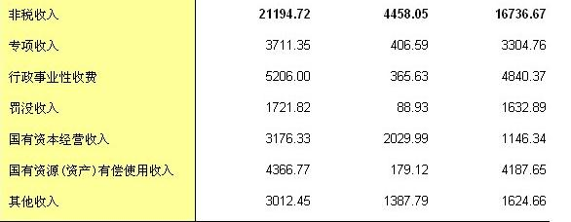
非税收入内部结构（2014）
总收入
中央
地方

Slide 27
江苏省非税收入构成（2012）

Slide 28
非税收入变化情况
国有资本经营收入增加较快
罚没收入减少。有两种可能，一是收支脱钩，收入单位收入积极性下降；二是管理趋于人性化，以教育为主，罚款为辅。不排除相关人员基本素质提高，遵纪守法的意识增强。
其它收入不明晰。
还有较多项目没有进入非税收入体系。如 ，彩票资金收入 ，政府性基金收入 ，（土地出让金收入形成在政府性基金收入内，通常在市级政府）

Slide 29
第三节 非税收入负担水平
非税收入是政府拥有和使用的资源，也就是在社会总资源中政府占有了一部分，但因其取得和使用的情况不同，因而对社会所产生的实质性负担是不一样的。也因此，在财政上实行分类预算。纳入一般共预算的非税收入给予缴款者的痛苦最大，而社保基金给予缴费者的痛苦最小，它实际上是延期消费。因而非税收入统计有三口径

Slide 30
一、宏观非税收入负担
衡量量指标
非税收入/GDP
小口径：一般公共预算非税收入/GDP
中口径：（一般公共预算非税收入+政府性基金+国有资本经营收入）/GDP
大口径： （一般公共预算非税收入+政府性基金+国有资本经营收入+社保基金）/GDP

Slide 31
小口径宏观非税收入负担（较低）
 | 2007 | 2008 | 2009 | 2010 | 2011 | 2012 | 2013 | 2014 | 2015
国家非税收入 | 5699.81 | 7106.56 | 8996.71 | 9890.72 | 14136.04 | 16639.24 | 18678.94 | 21194.72 | 27347.03
GDP | 270232.30 | 319515.50 | 349081.40 | 413030.30 | 489300.60 | 540367.40 | 595244.40 | 643974.00 | 689052.10
占比 | 2.11% | 2.22% | 2.58% | 2.39% | 2.89% | 3.08% | 3.14% | 3.29% | 3.97%

Slide 32
查阅资料并思考以下问题
我国中口径宏观非税收入负担？
我国大口径宏观非税收入负担？
美国、OECD国家非税收入负担？
通过比较，请评价我国的非税收入负担水平，并针对近年来中央政府不断取消行政性收费和政府性基金的这一举措的认识。

Slide 33
二、微观非税收入负担
行业非税收入负担
产业非税收入负担
不同性质的企业非税收入负担
居民个人非税收入负担

Slide 34
案例1 哇哈哈集团税费重
2016年12月底，在接受浙江卫视经济生活频道专访时，宗庆后说：“我们要交500多种费，今年1到11月份，已经交了4000多万了。
针对娃哈哈集团反映缴纳了500多种费的问题,财政部、国家发展改革委18日对外公布,经过调查核实,2015年该集团有支出数据的实际缴费项目为317项,与企业提供缴费项目相差216项。而剔除重复计算后,该集团及所属企业实际缴费项目为212项，缴费金额7412.07万元。

Slide 35
案例2 浙江省慈溪市江南化纤有限公司的成本帐
1、土地成本：中国是美国的9倍
2、物流成本：中国是美国的2倍
3、银行借款成本：中国是美国的2.4倍
4、电力/天然气成本：中国是美国的2倍以上
5、蒸汽成本：中国是美国的1.1倍
6、配件成本：中国是美国的3.2倍
7、税收成本：美国税收优惠力度大
8、清关成本：美国无需支付进出口清关成本
9、人工成本：中国成本优势趋弱
10、折旧成本：美国是中国的1.7倍
11、厂房建设成本：美国是中国的4倍
结合以上资料，谈谈你对我国非税收入管理改革的思考

Slide 36
土地出让金排名靠前的城市
土地出让金收入（亿元）
排名 城市 2010 2009 增幅
1 上海 1417 995 42%
2 北京 1124 933 21%
3 天津 860 622 38%
4 武汉 676 296 128%
5 成都 552 322 72%
6 杭州 499 788 -37%
7 南京 479 227 111%
8 重庆 405 428 -6%
9 广州 347 463 -25%
10 长春 286 82 251%
11 沈阳 228 178 28%
12 深圳 115 122 -6%
合计 6986 5456 28%

Slide 37
五大类央企收益“上缴”比例
第一类为烟草企业，收取比例25%;第二类为石油石化等资源型企业，收取比例20%;第三类为钢铁等一般竞争型企业，收取比例15%;第四类为军工企业、中央文化企业等收取比例10%;第五类为政策性企业，免交当年应交利润。

Slide 38
中央与地方财政事权划分
1.适度加强中央的财政事权。国防、外交、国家安全、出入境管理、国防公路、国界河湖治理、全国性重大传染病防治、全国性大通道、全国性战略性自然资源使用和保护等基本公共服务确定或上划为中央的财政事权。
2.保障地方履行财政事权。社会治安、市政交通、农村公路、城乡社区事务等受益范围地域性强、信息较为复杂且主要与当地居民密切相关的基本公共服务
3.减少并规范中央与地方共同财政事权。要逐步将义务教育、高等教育、科技研发、公共文化、基本养老保险、基本医疗和公共卫生、城乡居民基本医疗保险、就业、粮食安全、跨省（区、市）重大基础设施项目建设和环境保护与治理等体现中央战略意图、跨省（区、市）且具有地域管理信息优势的基本公共服务
4.建立财政事权划分动态调整机制。财政事权划分要根据客观条件变化进行动态调整。

Slide 39
中央与地方支出责任划分
1.中央的财政事权由中央承担支出责任。属于中央的财政事权，应当由中央财政安排经费，中央各职能部门和直属机构不得要求地方安排配套资金。
2.地方的财政事权由地方承担支出责任。收支缺口除部分资本性支出通过依法发行政府性债券等方式安排外，主要通过上级政府给予的一般性转移支付弥补。
3.中央与地方共同财政事权区分情况划分支出责任。体现国民待遇和公民权利如基本养老保险、基本公共卫生服务、义务教育等，由中央与地方按比例或以中央为主承担支出责任；对受益范围较广、信息相对复杂的财政事权，如跨省（区、市）重大基础设施项目建设、环境保护与治理、公共文化等，根据财政事权外溢程度，由中央和地方按比例或中央给予适当补助方式承担支出责任；对中央和地方有各自机构承担相应职责的财政事权，如科技研发、高等教育等，中央和地方各自承担相应支出责任；

Slide 40
为何要收政府性基金？财政部副部长史耀斌
财政收入主要是两部分组成的，一是作为主体的税收收入；二是非税收入，其中包括政府性基金。政府提供满足部分群体受益的特定公共服务，不宜通过税收将成本转嫁给全体纳税人，而是按照“谁受益、谁付费”原则，通过收费方式分摊公共服务成本。如办护照。其产生的这部分费用，如果用税收收入来弥补，那就等于不需要办护照的人，也要替需要办护照的人承担一部分，不尽公平合理。（公平）
征收政府性基金还有两个原因。一方面，可以避免低效或无效占用公共资源。通过收费可以建立成本约束机制，避免产生过度需求和消费，提高公共物品的供给效率；另一方面，为特定公共基础设施建设和公共事业发展提供稳定的资金来源。（效率）

Slide 41
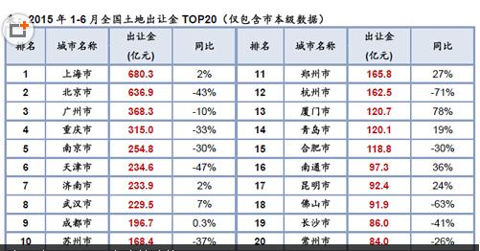
全国部分城市土地出让收入情况

